Slide 1
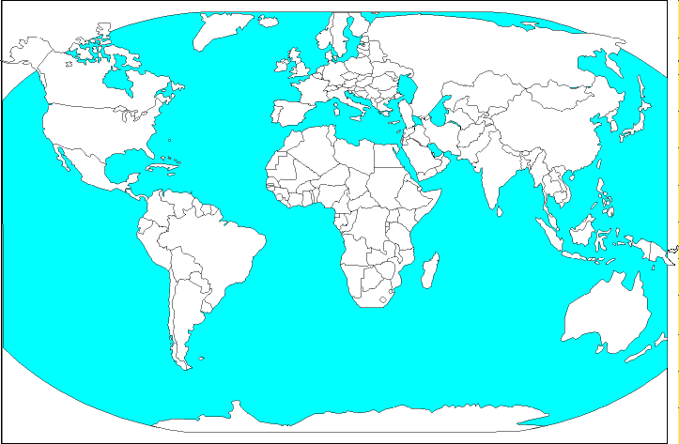
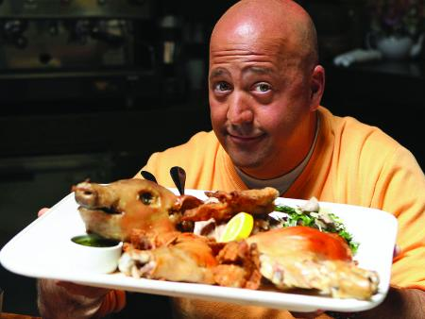
Translate: 1. I like to eat. 2. My sister eats dessert for [para] breakfast. 3. She is fat.
Bonus: ¿Dónde está España? ¿Cuál es la capital?

